Slide 1
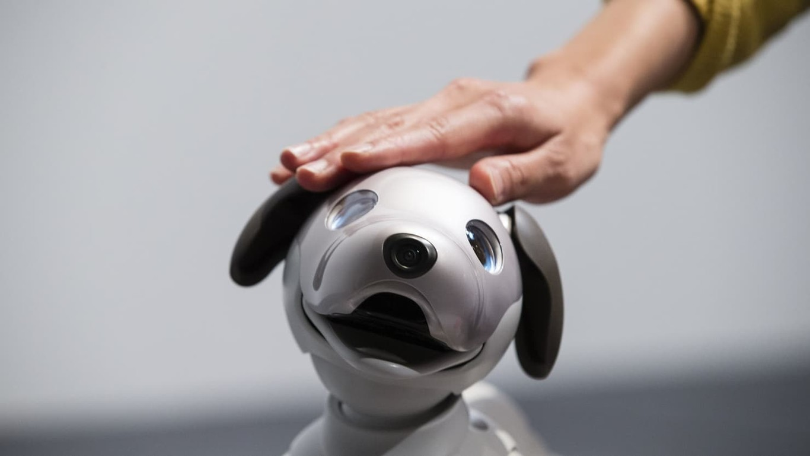


aprendizaje DE un agente en UN AMBIENTE virtual
M.C Oscar Guadalupe Hernández Calderón
M.C Alison Muñoz Capote
M.C Victor Manuel Peláez Fernández

Slide 2
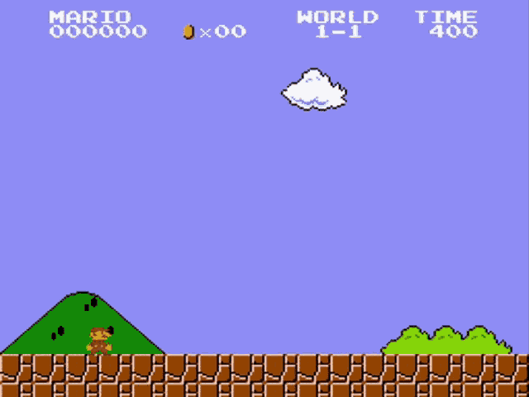
"¡Enseñemos a los robots y a los personajes a aprender cosas nuevas!"
¿CÓMO?
El aprendizaje por refuerzo es un tipo de aprendizaje en el que alguien prueba cosas nuevas y aprende qué es lo mejor
gracias a sus recompensas.

Slide 3
Recompensa
Notes:
Pregunta: “¿Qué pasa cuando haces algo bien? ¿Recibes una estrella, un aplauso o un dulce?
Explicación: "Cuando hacemos algo bien, como resolver una tarea o ayudar a un amigo, recibimos una recompensa. En el aprendizaje por refuerzo, los robots y animales también buscan obtener recompensas cuando aprenden algo nuevo."

Slide 4

"Agente" y "Ambiente"
“El agente es quien aprende. Puede ser un robot, un personaje de FreeFire o incluso tú cuando aprendes algo nuevo.”

Slide 5
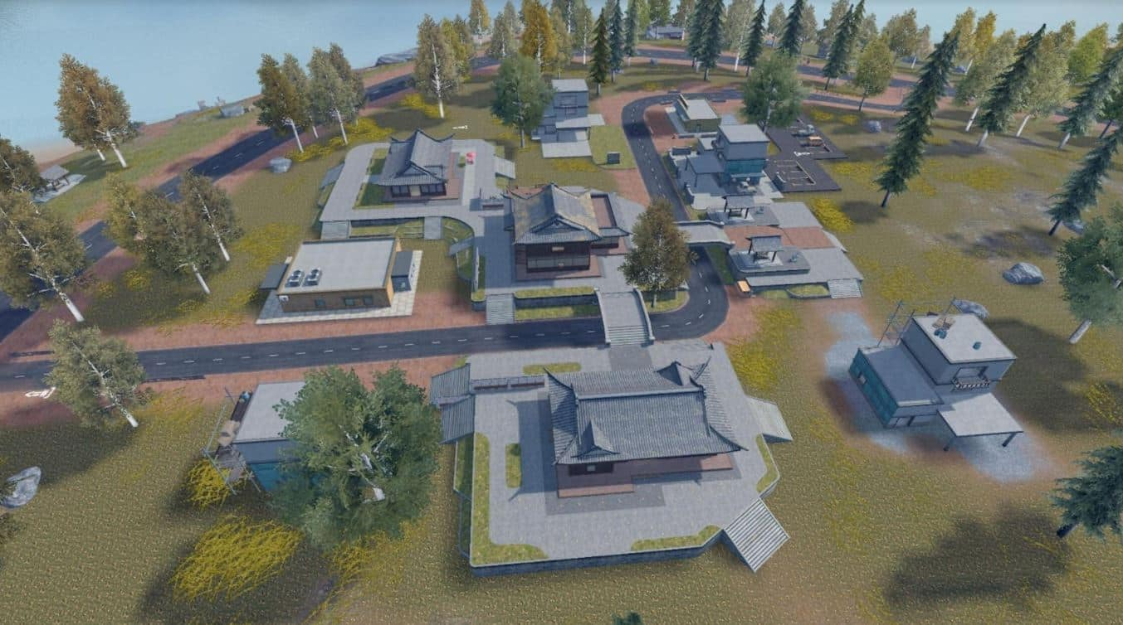
"Agente" y "Ambiente"
“El ambiente es el lugar donde está el agente, como el laberinto del ratoncito o el mapa de FreeFire.”

Slide 6
"Exploración" y "Explotación"
Notes:
Actividad: Haz una pregunta tipo: "Si quieres llegar a la meta, ¿explorarías un nuevo camino o irías por el camino que ya conoces?"

Slide 7
"Exploración" y "Explotación"
Exploración: “Explorar significa probar algo nuevo. Como cuando decides ir por otro camino para ver si es mejor.”
Notes:
Actividad: Haz una pregunta tipo: "Si quieres llegar a la meta, ¿explorarías un nuevo camino o irías por el camino que ya conoces?"

Slide 8
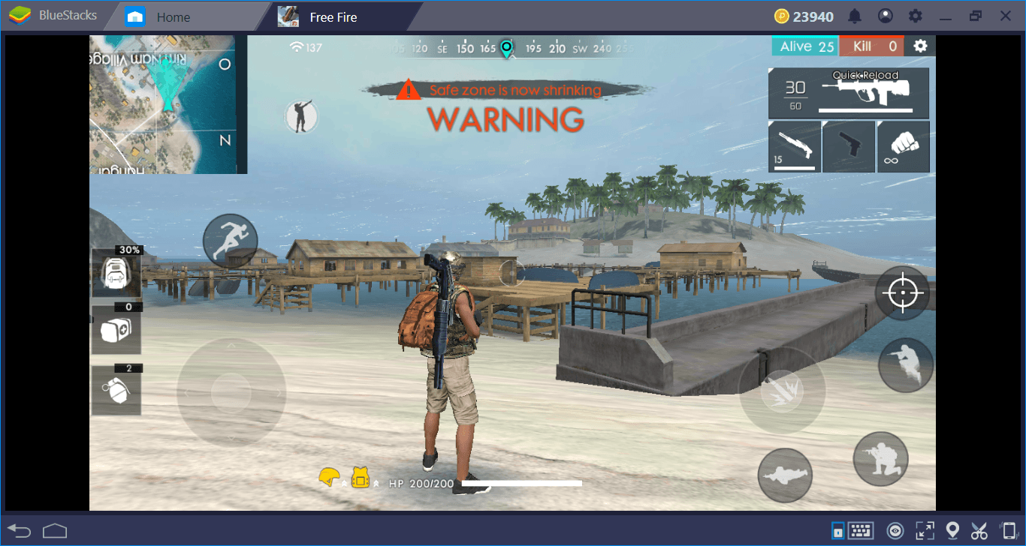
"Exploración" y "Explotación"
Exploración: “Explorar significa probar algo nuevo. Como cuando decides ir por otro camino para ver si es mejor.”
Notes:
Actividad: Haz una pregunta tipo: "Si quieres llegar a la meta, ¿explorarías un nuevo camino o irías por el camino que ya conoces?"

Slide 9
"Exploración" y "Explotación"
Explotación: “Explotar significa elegir la opción que ya conoces y sabes que te da buenos resultados.”
Notes:
Actividad: Haz una pregunta tipo: "Si quieres llegar a la meta, ¿explorarías un nuevo camino o irías por el camino que ya conoces?"

Slide 10
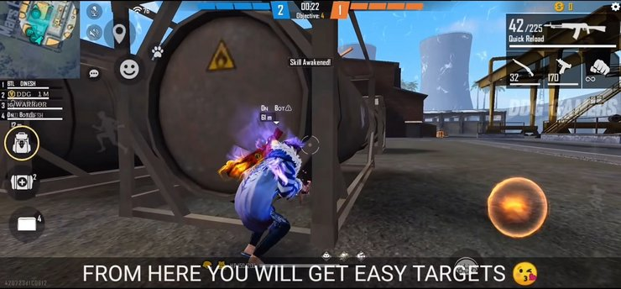
"Exploración" y "Explotación"
Explotación: “Explotar significa elegir la opción que ya conoces y sabes que te da buenos resultados.”
Notes:
Actividad: Haz una pregunta tipo: "Si quieres llegar a la meta, ¿explorarías un nuevo camino o irías por el camino que ya conoces?"

Slide 11
“Recompensas” y “Castigos”
El aprendizaje por refuerzo usa las recompensas y los castigos como guías del aprendizaje.
Notes:
Actividad: Haz una pregunta tipo: "Si quieres llegar a la meta, ¿explorarías un nuevo camino o irías por el camino que ya conoces?"

Slide 12
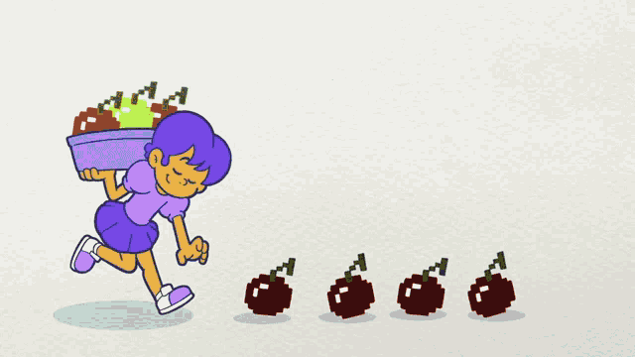
“Recompensas” y “Castigos”
Notes:
Actividad: Haz una pregunta tipo: "Si quieres llegar a la meta, ¿explorarías un nuevo camino o irías por el camino que ya conoces?"

Slide 13
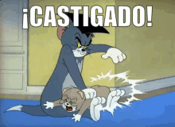
“Recompensas” y “Castigos”
Notes:
Actividad: Haz una pregunta tipo: "Si quieres llegar a la meta, ¿explorarías un nuevo camino o irías por el camino que ya conoces?"

Slide 14
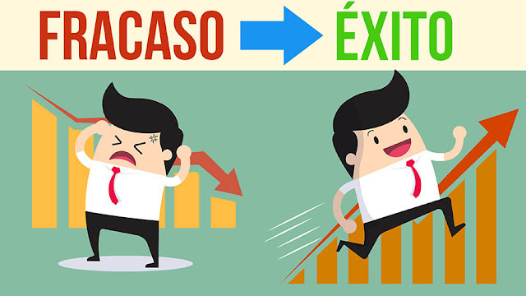
Conclusiones
El aprendizaje por refuerzo es una forma en la que aprendemos de nuestros errores para hacerlo mejor la próxima vez.
Notes:
Actividad: Haz una pregunta tipo: "Si quieres llegar a la meta, ¿explorarías un nuevo camino o irías por el camino que ya conoces?"

Slide 15

Muchas Gracias por su atención

